Slide 1


ДОРОЖНЫЕ
ЛОВУШКИ

Slide 2
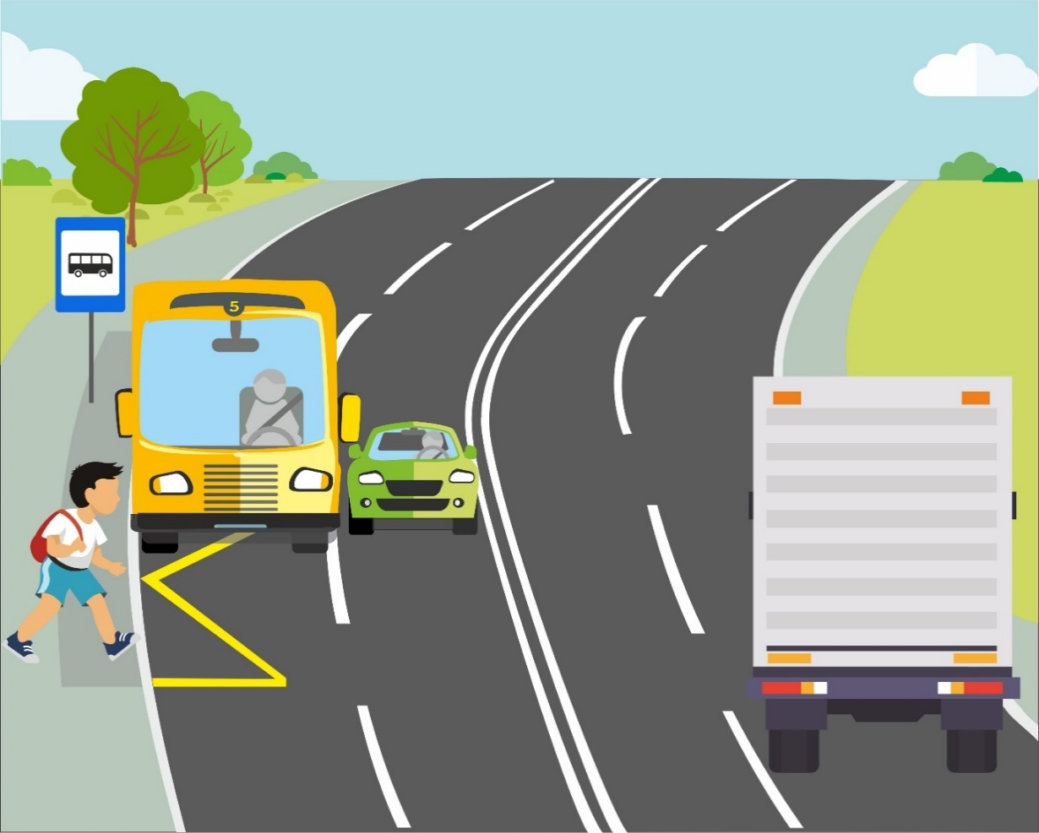

ДОРОЖНЫЕ ЛОВУШКИ
Ловушка № 1. Нельзя обходить стоящий автобус ни спереди,
ни сзади! Стоящий автобус закрывает собою участок дороги,
по которому в тот момент, когда вы решили перейти проезжую часть, может проезжать автомобиль. Кроме того, люди около остановки обычно спешат и забывают о безопасности.
От остановки надо двигаться в сторону ближайшего пешеходного перехода.

Slide 3
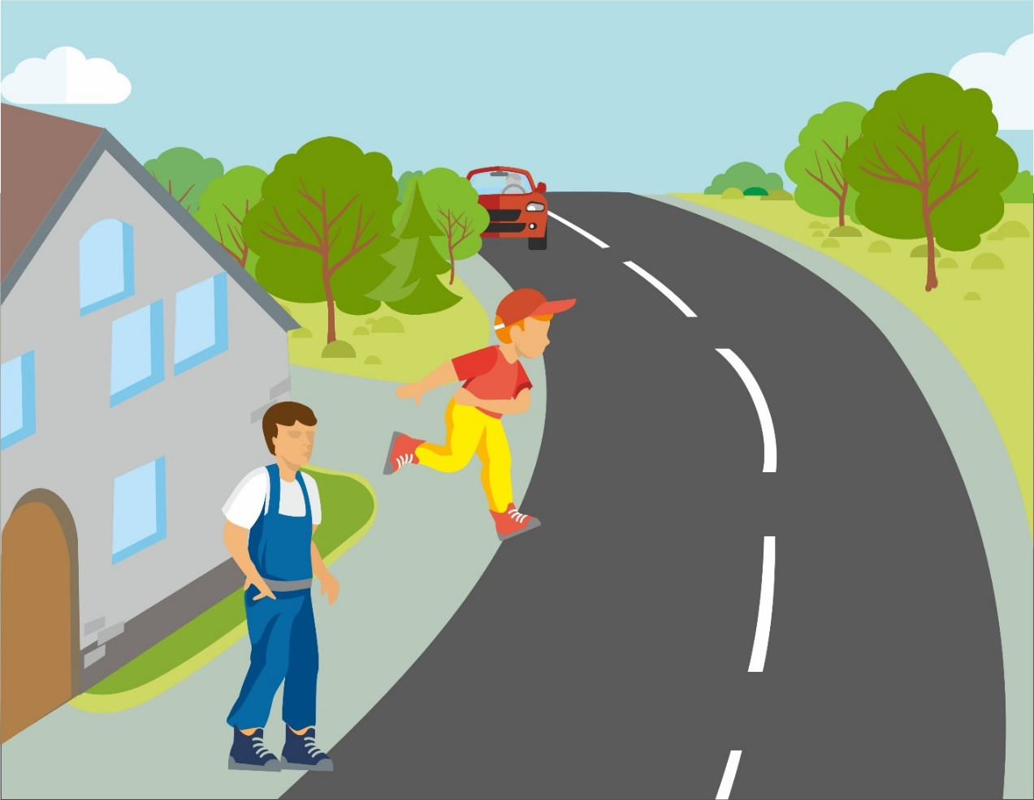
ДОРОЖНЫЕ ЛОВУШКИ
Ловушка № 2. Умейте предвидеть скрытую опасность!
Из-за стоящего транспорта, дома, забора, кустов и др. может неожиданно выехать автомобиль. Для перехода проезжей
части дороги нужно выбрать такое место, где дорога просматривается в обе стороны.

Slide 4
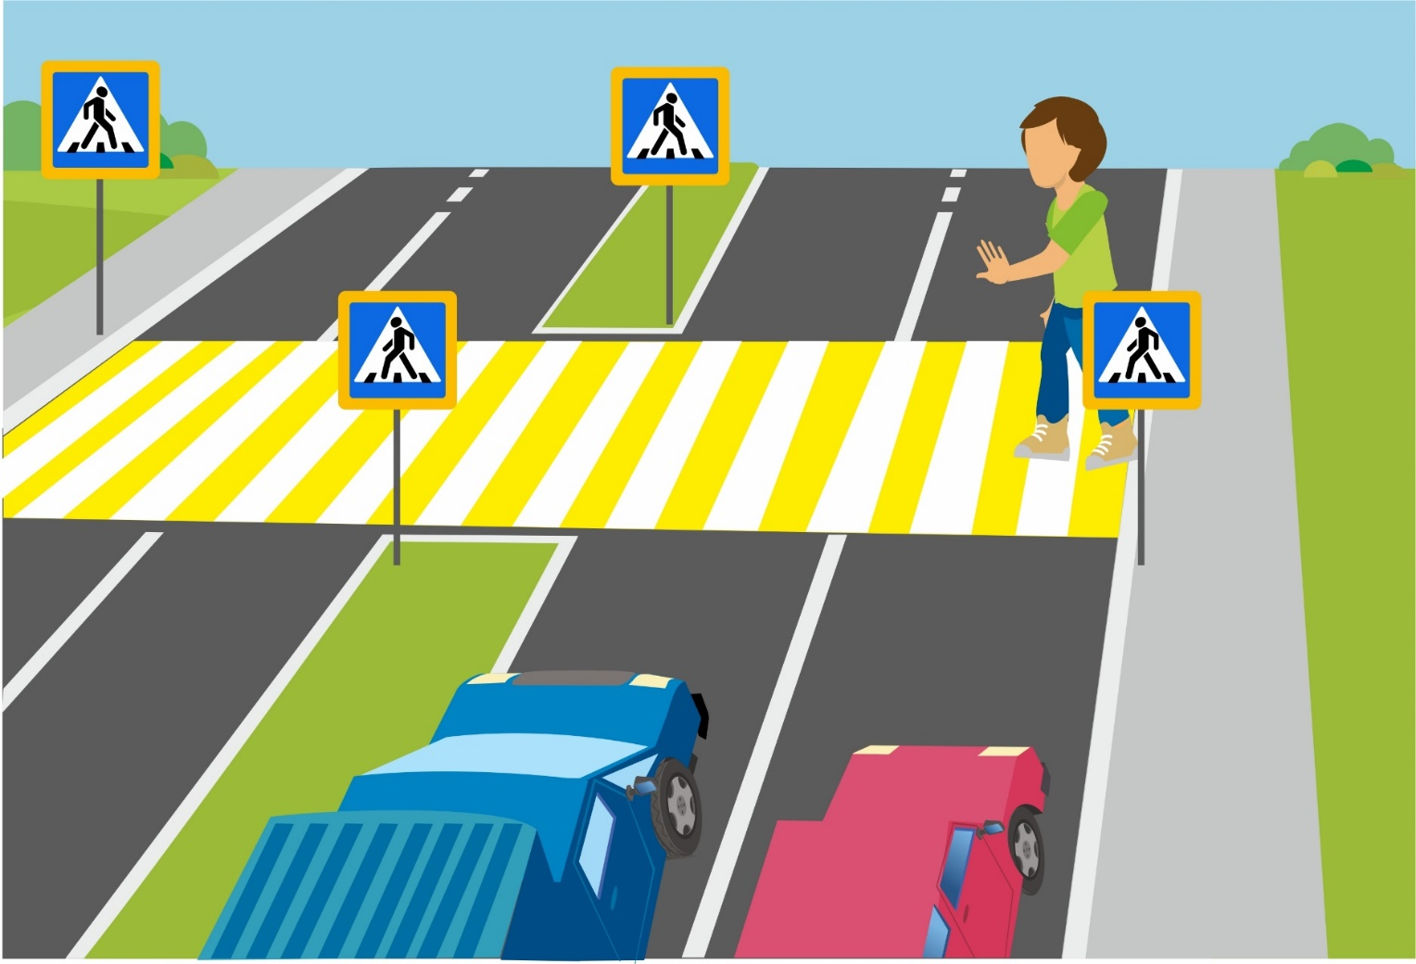
ДОРОЖНЫЕ ЛОВУШКИ
Ловушка № 3. Где имеются 2 полосы движения в одну сторону автомобиль приближающийся со стороны края проезжей
части может скрывать за собой другой автомобиль.

Slide 5
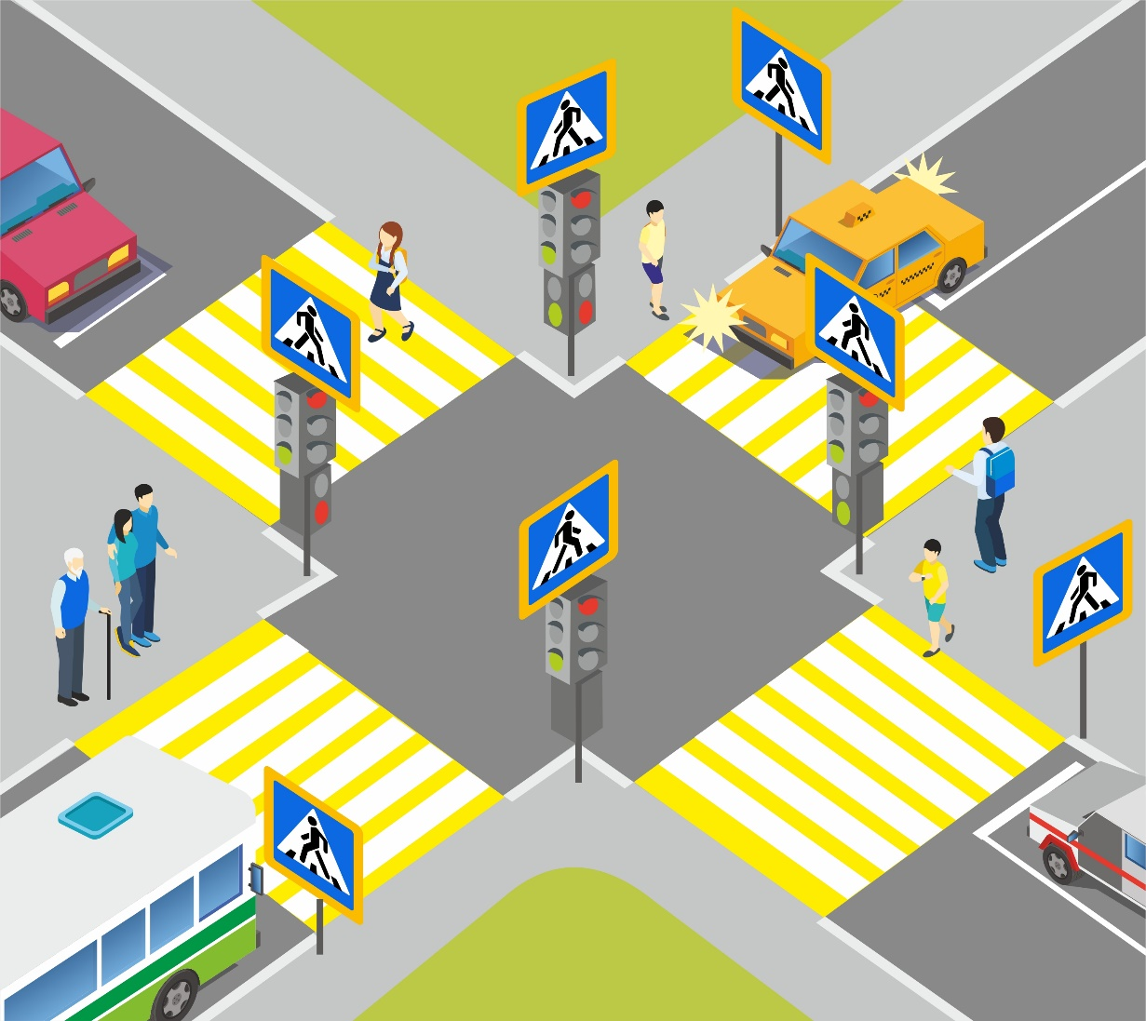
ДОРОЖНЫЕ ЛОВУШКИ
Ловушка № 4. И у светофора можно встретить опасность. Водители автомобилей иногда нарушают правила дорожного движения: мчатся на высокой скорости, игнорируя сигналы светофора. Недостаточно просто ориентироваться на зеленый сигнал пешеходного светофора, а убедиться в своей безопасности перед началом движения.

Slide 6
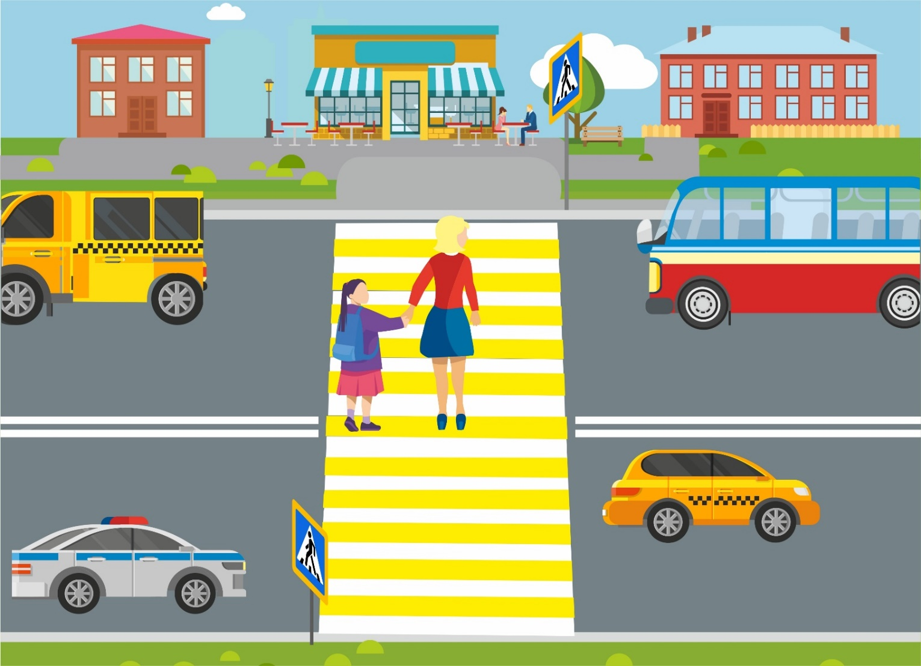
ДОРОЖНЫЕ ЛОВУШКИ
Ловушка № 5. Перед переходом проезжей части надо оценить свои возможности и попытаться совершить переход за один прием. Если вам пришлось все-таки остановится на сплошной линии разметки, то необходимо стоять, помня об автомобилях двигающихся у вас за спиной.

Slide 7
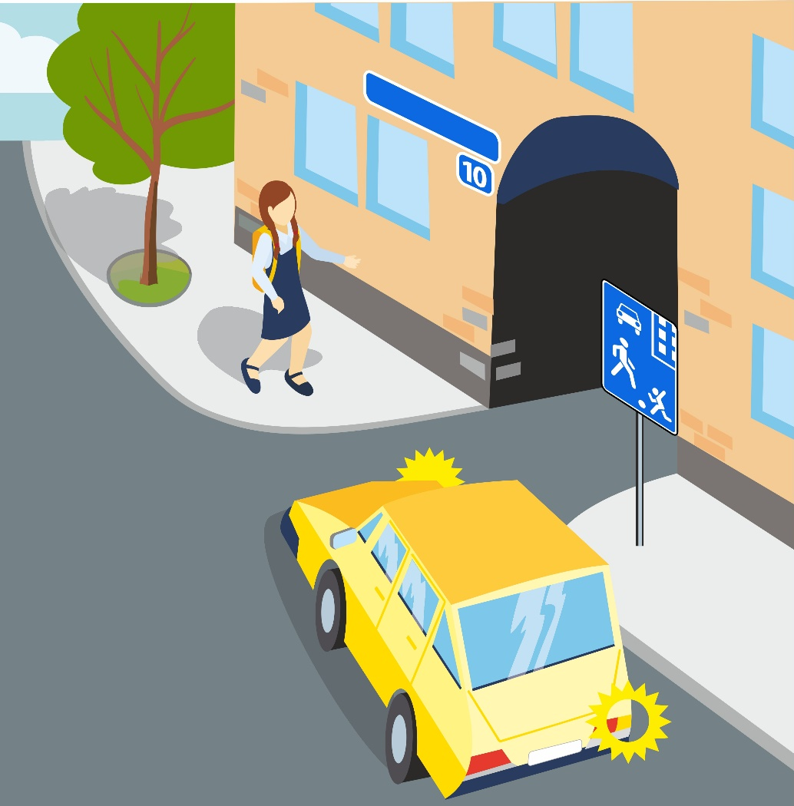
ДОРОЖНЫЕ ЛОВУШКИ
Ловушка № 6. Арки и выезды из дворов – места скрытой опасности. Во дворе необходимо быть бдительным, всегда смотреть во все стороны и прислушиваться к звукам приближающихся автомобилей.

